Slide 1




STORE REVIEWS
SENTIMENT ANALYSIS
Presented by: Kelompok 5

Slide 2



OUR TEAM
Hendra Cahyono
Filda Zamardah
Ahmad Rafi S
22031554029
22031554047
22031554030

Slide 3


LATAR BELAKANG
Dalam era digital perusahaan sering dihadapkan pada ulasan dan umpan balik pelanggan pada platform online. Sangat penting bagi perusahaan memperhatikan pandangan dan perasaan pelanggan terhadap pengalamaan yang dirasakan saat menerima pelayanan dari perusahaan tersebut.

Slide 4
TUJUAN
Analisis sentimen digunakan untuk memproses dan memahami makna yang diberikan pelanggan sehingga perusahaan dapat mengidentifikasi tren pada ulasan, mengklasifikasi ulasan positif, negatif, dan netral, serta membantu dalam mengambil keputusan.

Slide 5
MANFAAT
Mengetahui apa yang disuka dan tidak disukai oleh peelanggan
Dapat memperbaiki dan meningkatkan pelayanan
Pengambilan keputusan berdasarkan data
Dasar strategi dalam bisnis

Slide 6
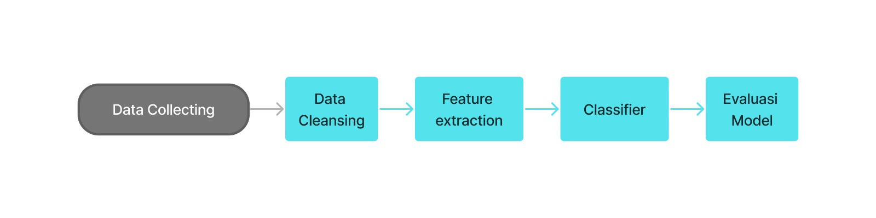
FLOWCHART
Diawali dengan mengumpulkan data selanjutnya data tersebut dibersihkan, setelah itu dilakukan ekstraksi fitur dari hasil data yang sudah dibersihkan kemudian diklasifikasikan. Terakhir melakukan evaluasi pada model.

Slide 7
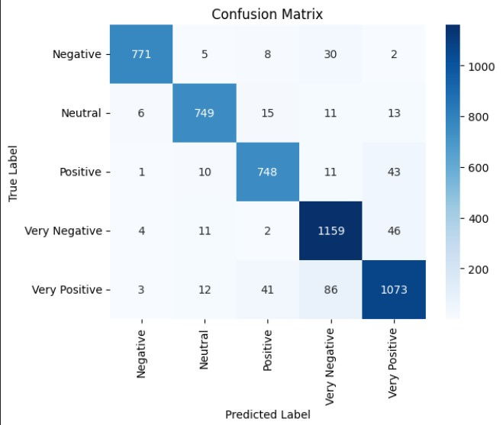
CONFUSION MATRIX

Slide 8
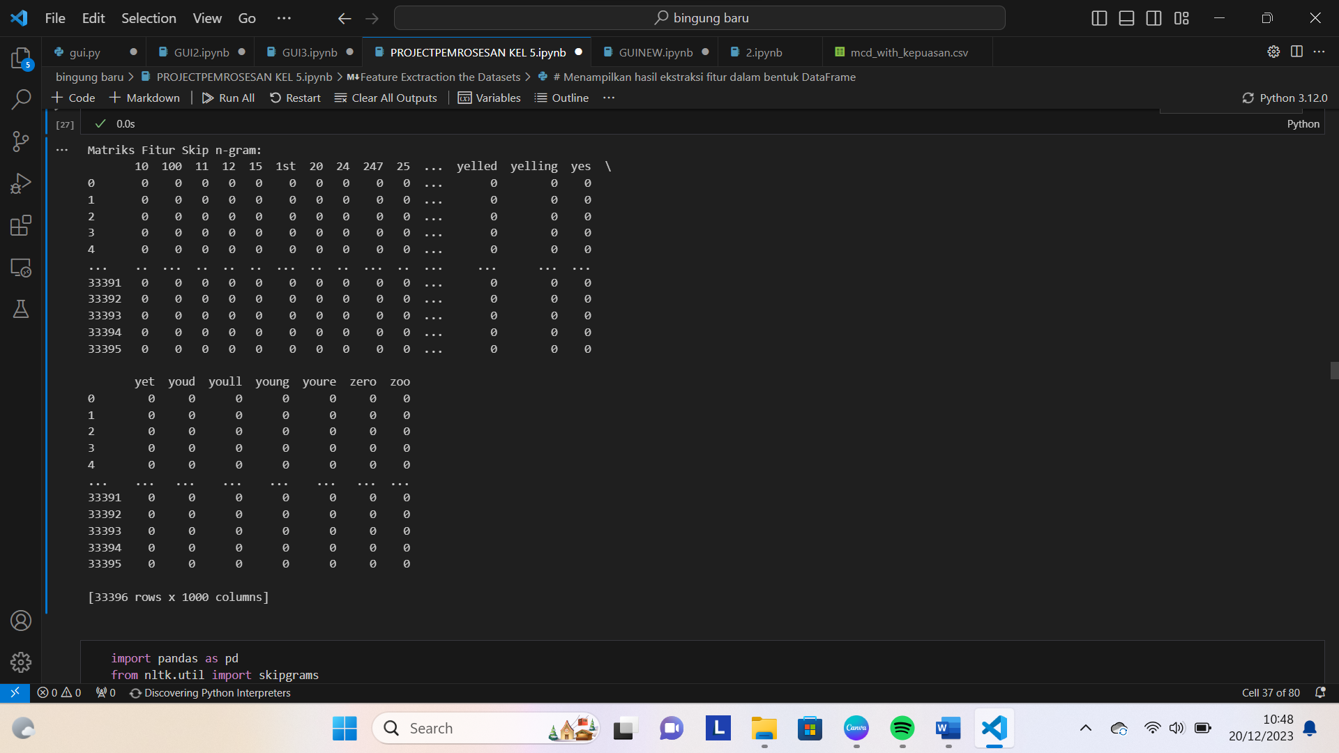
EKSTRAKSI FITUR SKIP N-GRAM
Mengaplikasikan ekstraksi fitur pada model menggunakan metode Skip N-Gram.
Hasil implementasi ekstraksi fitur tersebut menghasilkan akurasi 60.16%.

Slide 9
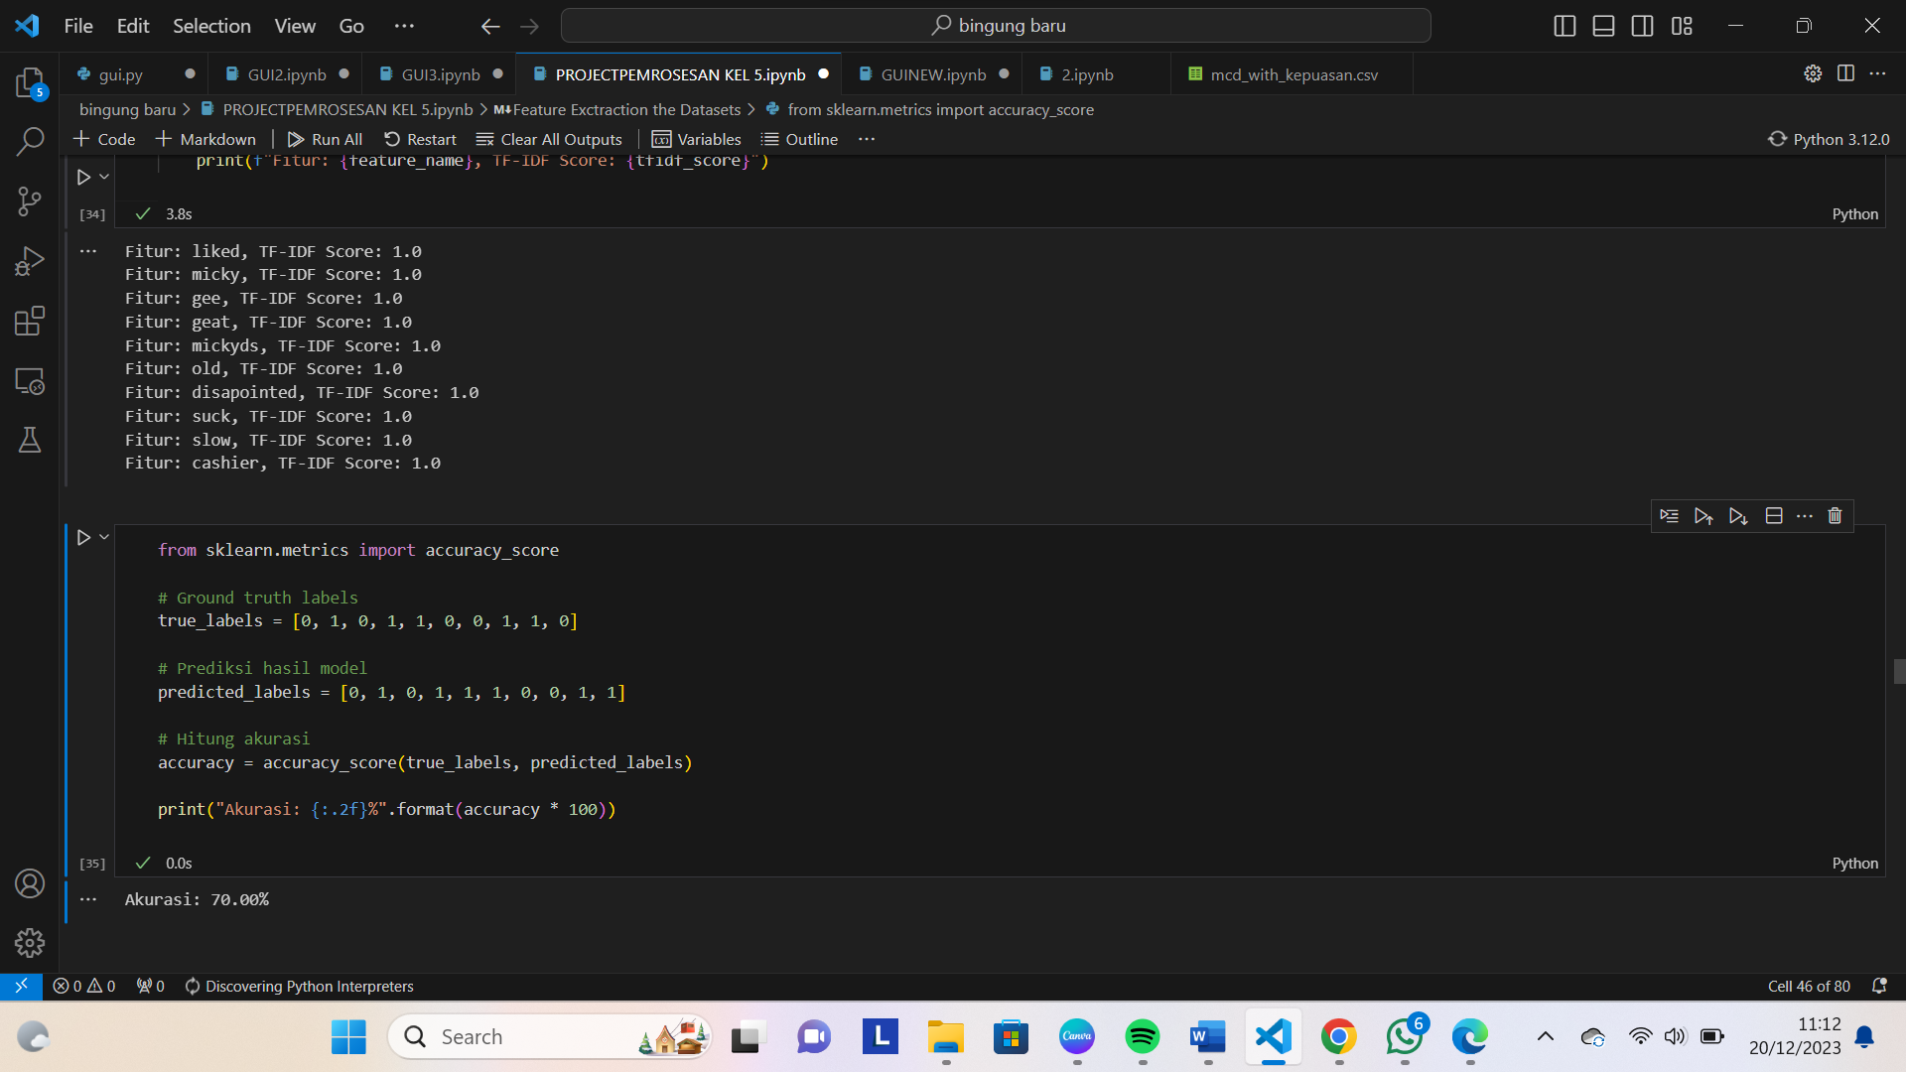
EKSTRAKSI FITUR TF-IDF
Mengaplikasikan ekstraksi fitur pada model menggunakan metode TF-IDF.
Hasil implementasi ekstraksi fitur tersebut menghasilkan akurasi 70.00%.

Slide 10
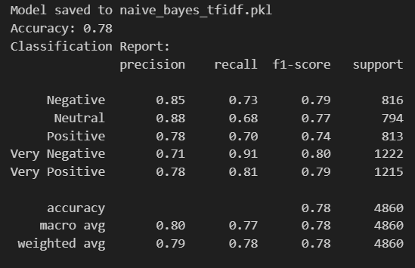
TF-IDF + NAIVE BAYES
Metode ekstraksi fitur yang digunakan yaitu TF-IDF dan menggunakan model Naive Bayes Classifier. Dengan metode tersebut di dapatkan hasil akurasi sebesar 78%

Slide 11
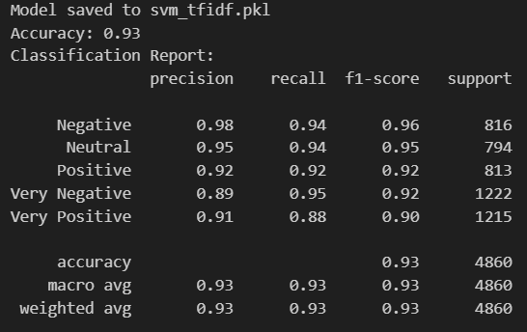
TF-IDF + SVM
Metode ekstraksi fitur yang digunakan yaitu TF-IDF dan menggunakan model SVM Classifier. Dengan metode tersebut di dapatkan hasil akurasi sebesar 93%

Slide 12
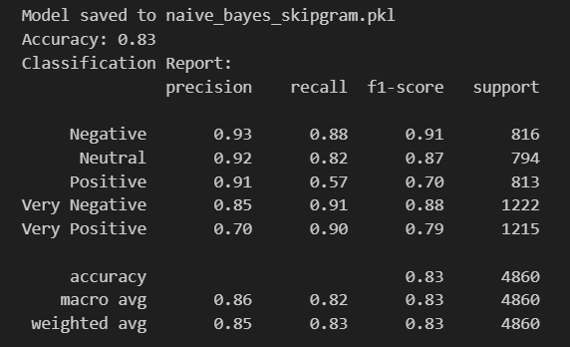
SKIP N-GRAM + NAIVE BAYES
Metode ekstraksi fitur yang digunakan yaitu Skip N-Gram dan menggunakan model Naive Bayes Classifier. Dengan metode tersebut di dapatkan hasil akurasi sebesar 83%

Slide 13
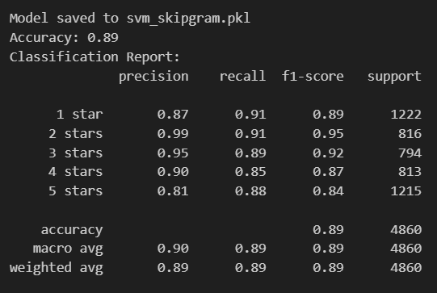
SKIP N-GRAM + SVM
Metode ekstraksi fitur yang digunakan yaitu Skip N-Gram dan menggunakan model SVM Classifier. Dengan metode tersebut di dapatkan hasil akurasi sebesar 89%

Slide 14
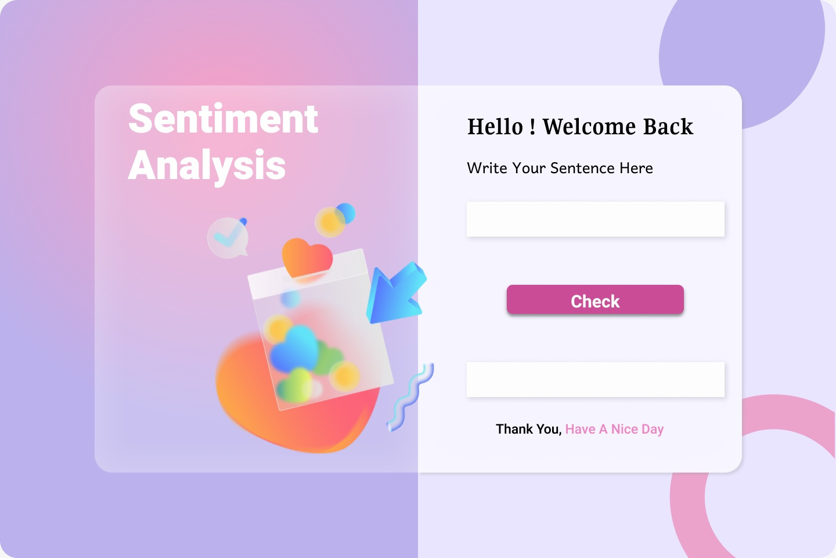
GUI

Slide 15

PEMBAGIAN TUGAS
KELOMPOK 5
Hendra
Rafi
Filda
Ekstraksi Fitur
Membuat model
Membuat confusion matrix
Membuat GUI
Preprocessing
Data cleansing
Membuat streamlit
Membuat laporan
Membuat ppt

Slide 16

TERIMA
KASIH

